Slide 1
CLASE DE CIENCIAS NATURALES
LA DOMESTICACIÓN DE PLANTAS Y LA AGRICULTURA Y SUS BENEFICIOS

Slide 2
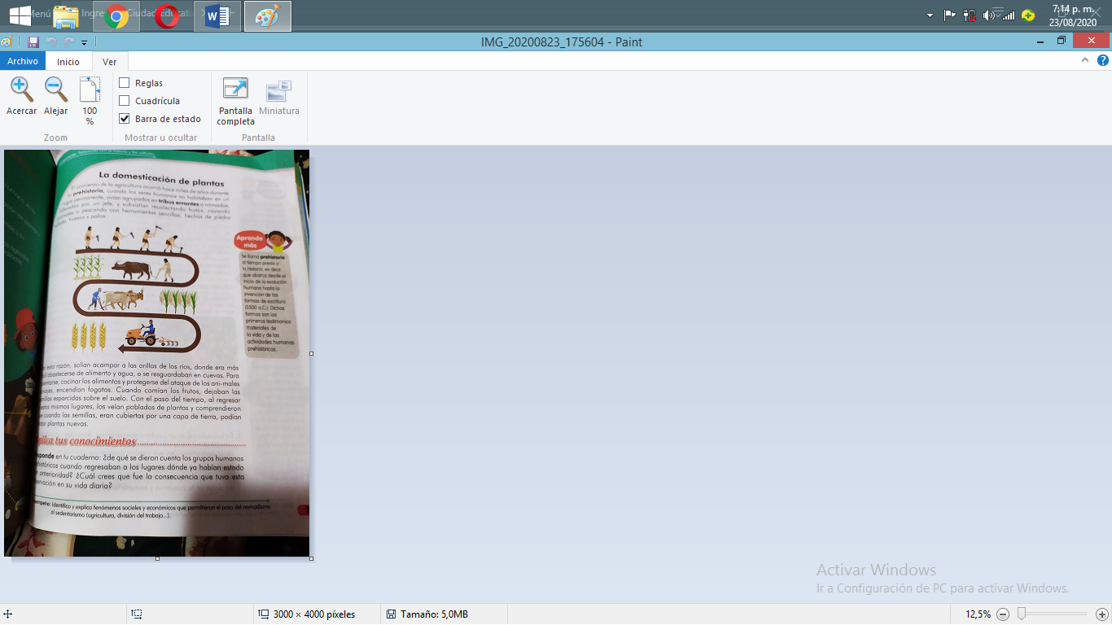

Slide 4
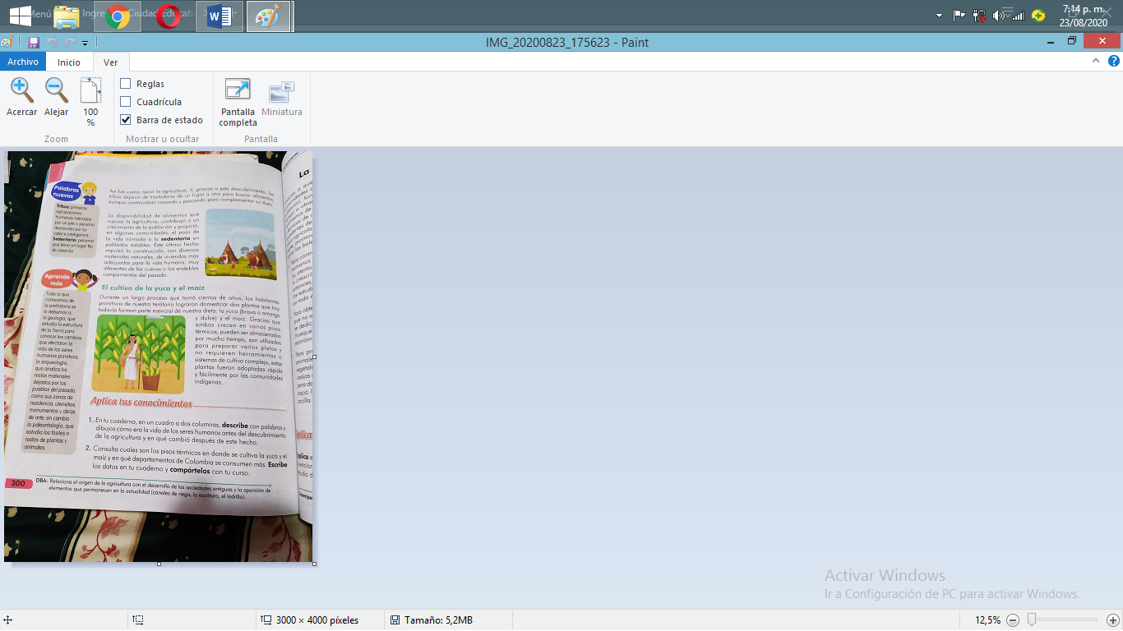

Slide 6
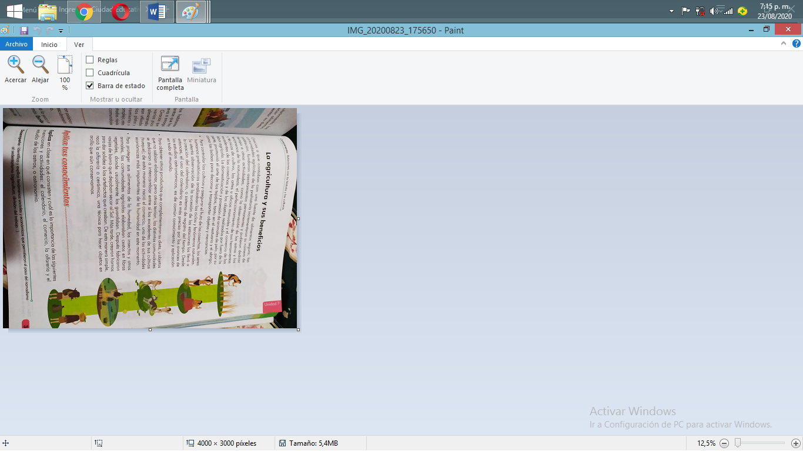

Slide 8
DESARROLLAR LOS PUNTOS DE LAS PÁGINAS: 299, 300 Y 301 DEL TEXTO GUÍA.

